Slide 1
Efek samping & toksisitas obat ARV
Tim Fasilitator Perawatan, Dukungan dan Pengobatan HIV/ART
Kementerian Kesehatan Republik Indonesia
Direktorat Jenderal Pengendalian Penyakit dan Penyehatan Lingkungan
2014

Slide 2
Efek samping ARV
Umumnya sering terjadi
Dapat menjadi penghalang dari kesuksesan terapi
Dapat menurunkan kwalitas hidup
Dapat menjadi penyebab penting pada kasus non adherence

Slide 3
Efek samping dan toksisitas ARV
Biasanya efek samping dapat diatasi dan tidak merupakan ancaman jiwa, dan masalahnya dapat dipecahkan dalam waktu singkat dengan bantuan terapi simptomatik. Efek samping timbul beberapa saat setelah dimulainya ART.
Toksisitas lebih berat & berpotensial mengancam jiwa dan dapat terjadi setiap saat.

Slide 4
Prinsip penanganan toksisitas obat
Tentukan beratnya toksisitas
Evaluasi obat2 yg sedang dipergunakan (ARV atau non-ARV)
Pertimbangkan proses penyakit (mis, hepatitis yg menimbulkan ikterus)
Tangani efek samping sesuai beratnya
  Derajat 4 (mengancam jiwa): hentikan obat ARV
  Derajat 3 (berat): substitusi obat
  Derajat 2 (sedang): Lanjutkan ARV atau substitusi
  Derajat 1 (ringan): Tdk perlu ganti terapi
Tekankan adherence pd kasus ringan

Slide 5
Potensi Toksisitas NRTI
Sering
  Lipoatrofi (terutama stavudine dan zidovudine)
  Neuropati perifer (didanosine dan stavudine)
  Supresi sumsum tulang (zidovudine)
  Reaksi Hipersensitivitas (abacavir)
Jarang
  Toksisitas Mitokondria (terutama stavudine)
  Steatosis Hepatik, asidosis laktat (terutama stavudine)
  Miopati, myositis (zidovudine)
  Pankreatitis (didanosine)
  Gangguan Ginjal (tenofovir)

Slide 6
Potensi Toksisitas NNRTI
Hepatotoksisitas (terutama nevirapine)
  Gunakan nevirapine dgn hati-hati (jika jumlah CD4 > 250 sel/mm³ pd perempuan atau > 400 sel/mm³ pd laki-laki; pantau faal hati secara teratur)
Ruam kulit (terutama nevirapine)
  Dapat menginduksi morbiditas dan mortalitas berat
Efek SSP (efavirenz)
  Biasanya membaik dalam waktu 4 minggu setelah mulai terapi

Slide 7
Potensi Toksisitas PI
Sering
  Akumulasi lemak
  Dislipidemi
  Hiperbilirubinemi (atazanavir, indinavir)
  Nefrolitiasis/urolitiasis (indinavir)
  Perubahan kulit (indinavir)
Jarang
  Hepatotoksisitas
  Hiperglisemi
  Perdarahan meningkat pada hemofili
  Nefrolitiasis/urolitiasis (atazanavir)
  Perubahan ECG (atazanavir)

Slide 8
Efek Samping: NRTI
Semua NRTI:
  Asidosis laktat dan steatosis hepatik (insidens tertinggi pada d4T, lalu ddI dan ZDV, terendah dengan TDF, ABC, 3TC, dan FTC)
  Lipodystrofi
  (insidens lebih tinggi pada d4T)

Slide 9
Efek Samping: NRTI (2)
ABC
  Reaksi Hipersensitivitas*
  Ruam kulit
  Mungkin meningkatkan risiko Infark Miokard
ddI
  Intoleransi Gastro Intestinal
  Neuropati perifer
  Mungkin meningkatkan risiko Infark Miokard
  Pankreatitis
  Mungkin menyebabkan hipertensi portal non-sirosis
* Skrining terhadap HLA-B*5701 sebelum pengobatan dengan ABC; ABC tidak boleh diberikan pada yang positif terhadap HLA-B*5701.

Slide 10
Efek Samping: NRTI (3)
d4T
  Neuropati perifer
  Lipoatrofi
  Pankreatitis
TDF
  Gangguan ginjal
  Densitas bone-mineral menurun
  Sakit kepala
  Intoleransi GI
ZDV
  Sakit kepala
  Intoleransi GI
  Lipoatrofi
  Supresi sumsum tulang

Slide 11
Efek Samping: NNRTI
Semua NNRTI:
  Ruam kulit, termasuk sindrom Stevens-Johnson
  Hepatotoksisitas (terutama NVP)
  Interaksi antar obat

Slide 12
Efek Samping: NNRTI (2)
EFV
  Neuropsikiatrik
  Kasus defek neural tube pada bayi setelah pajanan 5-7 minggu
  Dislipidemia
NVP
  Sering menyebabkan ruam kulit
  Hepatotoksisitas (bisa berat dan mengancam hidup;
  risiko lebih tinggi pada pasien dengan jumlah CD4 lebih tinggi pada saat inisiasi NVP, dan pada perempuan)

Slide 13
Efek Samping: PI
Semua PI:
  Hiperlipidemi
  Lipodistrofi
  Hepatotoksisitas
  Intoleransi Gastro Intestinal
  Kemungkinan meningkatkan risiko pendarahan pada hemofili
  Interaksi Obat

Slide 14
Efek Samping: PI (2)
DRV
  Ruam kulit
  Toksisitas hati
LPV/r
  Intoleransi GI
  Diabetes/resistensi insulin
  Mungkin meningkatkan risiko MI
  Prolong interval PR dan QT

Slide 15
Efek Samping: II
RAL
  Nausea
  Sakit kepala
  Diare
  CPK ↑, miopati, rhabdomyolysis
  Ruam kulit

Slide 16
Efek samping ~ nonadherence HAART
Persen pasien yg tdk minum obat akibat efek samping
60
50
57
40
36
30
26
26
20
15
16
17
11
13
14
10
0
0
0
Neuropati/
tingling
Diare
Mual
Muntah
Demam
Fatigue
Nyeri ulu hati
Sakit kepala
Perubahan bentuk
tubuh
Perut kembung
Ruam kulit/psoriasis
Gangguan pengecap
Adapted from Munk. CPS Info Pack (suppl). POZ 1998.

Slide 17
Alasan tidak melanjutkan HAART karena efek samping
Pasien (%)
30
(n=84)
25
20
15
10
5
0
Mual
Diare
Muntah
Pusing
Anemi
Dysphagia
Insomnia
Letih/lesu
Neuropati
Jumlah totol
Netrofil ↓
Gangguan
gastrointestinal
Sakit kepala
Reaksi
hipersensitifitas
/ruam kulit
O Brien ME et al JAIDS 2003:34:407-14

Slide 18
Toksisitas ART
Anemi
Ruam kulit
Hipersensitifitas
Gangguan SSP
Hepatotoksisitas
Lipodistrofi
Hyperlipidaemia
Intoleransi glukosa
Hyperlaktatemia
Neuropati perifer
Diagnosis
Insidens
Etiologi
Penatalaksanaan

Slide 19
Anemi
Obat ART yang menyebabkan anemi: AZT, dapat timbul setelah terapi 4-12 minggu
AIDS dengan TB, CMV, infeksi jamur
Pengobatan dengan Kotrimoksasol (PCP) pada G6PD insufisiensi, acyclovir, ganciclovir, pyrimethamine
Penyakit lain : helmintiasis, defisiensi Fe, defisiensi folat
Perdarahan
Hemolisis
Malnutrisi

Slide 20
Faktor Risiko Anemi pd Zidovudine
  Hemoglobin basis yg rendah
  Jenis kelamin perempuan
  Infeksi HIV lanjut
  Malaria (terutama pd anak-anak)
  Penggunaan bersamaan obat penekan sumsum tulang

Slide 21
Prevalensi anemi – Studi kohort DART
14%
12%
10%
8%
Persentase
6%
4%
2%
0%
0
4
12
24
36
48
60
72
84
Minggu setelah inisiasi ART
Grade 1
8.0 to <9.5
Grade 2
7.0 to <8.0
Grade 3
6.5 to <7.0
Grade 4
<6.5 g/dl

Slide 22
Penatalaksanaan Anemi
Penyakit yang menyebabkan anemia diobati
Bila pasien timbul anemi smptomatik, perlu dipertimbangkan transfusi darah

Slide 23
Derajat anemi
Derajat 1: 8 – 9,4 g/dL
Derajat 2: 7 – 7,9 g/dL
Derajat 3: 6,5 – 6,9 g/dL
Derajat 4: < 6,5 g/dL

Slide 24
Anemi berat (ZDV)
Jika terjadi penurunan Hb yang signifikan (< 7 g/dL):
STOP ZDV Subtitusi dengan TDF
Transfusi darah, jika Hb < 5.5 g/dL

Slide 25
Mual
Obat Antiretroviral yang mengakibatkan mual:
  Zidovudine (AZT, ZDV, Retrovir®)
  Didanosine (ddI, Videx®)
  Abacavir (ABC, Ziagen®)
  Semua protease inhibitor
  Tenofovir – gas/kembung & flatulensi

Slide 26
Nausea: sebab kemungkinan lain
Drug Related
  Acute hepatitis
  Acute pancreatitis
Penyakit Gastrointestinal
Malaria
Penyakit SSP
Insufiensi ginjal

Slide 27
Derajat mual
Derajat 1: ringan atau kadang²
Derajat 2: kurang nyaman, intake kurang selama < 3 hari
Derajat 3: sangat tidak nyaman, intake minimal selama > 3 hari
Derajat 4: Perlu MRS

Slide 28
Derajat muntah
Derajat 1: ringan atau kadang² 2-3x/hari atau muntah ringan < 1 minggu
Derajat 2: sedang atau persisten atau 4-5x/hari atau muntah > 1 minggu
Derajat 3: muntah berat makanan/minuman dalam 24 jam atau hipotensi ortostatik atau perlu cairan iv
Derajat 4: shock hipotensi atau perlu MRS

Slide 29
Konseling Nausea
Pastikan simptom menurun dalam bulan pertama
Jangan stop obat sebelum minta pendapat ahli (dokter)
Tidak perlu supplemen/vitamin atau obat² yang kurang penting

Slide 30
Penatalaksanaan Nausea
Hindari makanan berlemak, gorengan
Makan dalam jumlah sedikit tetapi sering
Minum jahe dalam bentuk apapun
Mint dan/atau simethicone untuk gas/kembung
Bila perlu antiemetik (mis. prochlorperazine 10mg 2 – 3 x/hari)
Bila nausea dapat diantisipasi, dilakukan penyesuaian jumlah pil (penurunan) jika klinis memungkinan atau lorazepam 0.5mg 30 menit sebelum minum obat

Slide 31
Ruam kulit dan hipersensitifitas
HIV dan hipersensitifitas
NNRTI
  Insidens yang terkait dengan ruam kulit akibat NVP
  Penatalaksanaan ruam kulit akibat NVP
Hipersensitivitas Abacavir

Slide 32
Derajat ruam kulit
Derajat 1: eritema, pruritus
Derajat 2: ruam makulopapular difus atau deskwamasi kering
Derajat 3: vesikulasi atau deskwamasi basah atau ulserasi
Derajat 4: mengenai membran mukosa atau Steven-Johnson, TEN, eritema multiforme, dermatitis exfoliativa

Slide 33
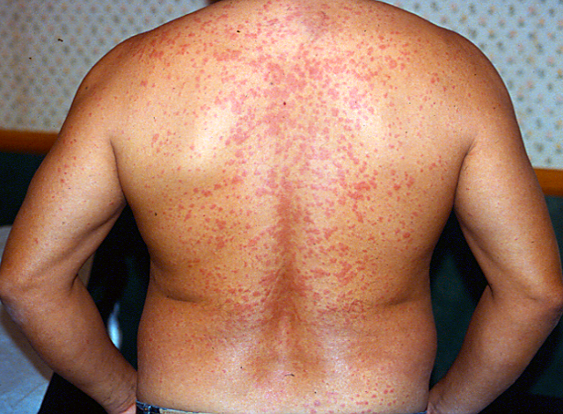

Slide 34
Faktor prediksi ruam kulit akibat NVP
Terkait dengan:
  Gender (perempuan > laki-laki)
  Jumlah CD4 / stadium klinis
  Pengalaman terapi
  Etnik (hispanic dan oriental)
  Riwayat alergi sulfur

Slide 35
Prevensi ruam kulit NVP
Cara:
  Eskalasi dosis (200mg 1x/hari lalu 200mg tiap 12 jam)
  bd vs od
Tidak efektif:
  corticosteroid
  antihistamin

Slide 36
Penatalaksanaan ruam kulit akibat NVP
Ringan-sedang:
  teruskan
  Pertimbangan untuk tidak eskalasi dosis
  Berikan anti-histamin (steroid?)
Berat atau sistemik:
  Stop obat
Ganti ke obat lain (efavirenz)
  50 % ruam kulit menurun

Slide 37
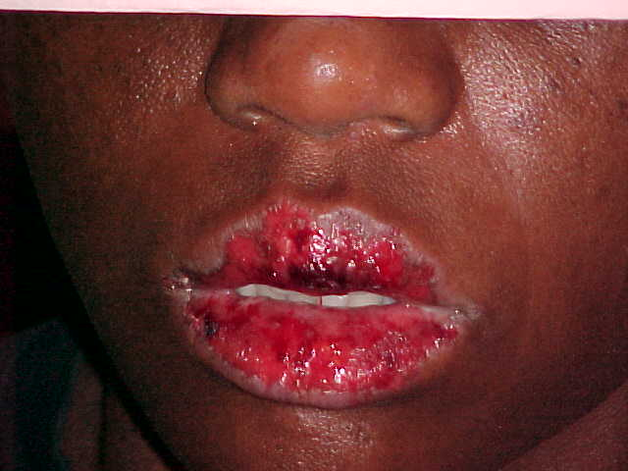

Slide 38
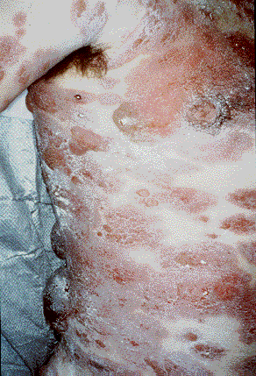
Stevens- Johnson Syndrome

Slide 39
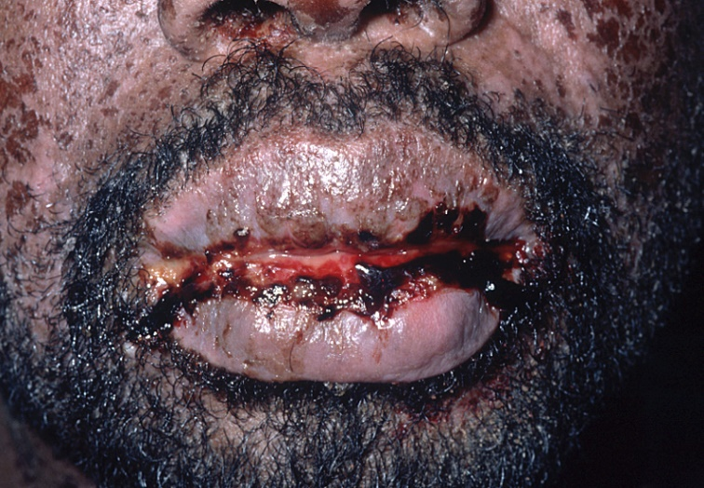
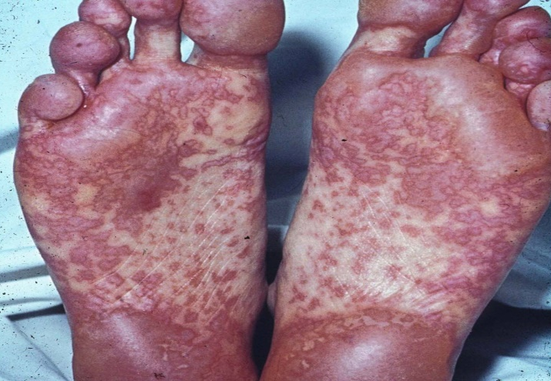
Sindrom Stevens-Johnson
NVP >> obat HIV lain
Insidens 0.3% (non-HIV 0.001%)
Mukosa (orofarings, mata, genital) dan lesi kutaneus (Erythema Multiforme)
Komplikasi: dehidrasi, termoregulasi
Mortalitas 5-15%
Penatalaksanaan: supportif, stop/ganti NVP

Slide 40
Penatalaksanaan
Sindrom Stevens-Johnson
Tetes mata
Tetes mata tanpa deksametason preservative 0.1% setiap jam
Tetes mata tanpa hypromellose preservative setiap jam
Tetes mata tanpa preservative chloramphenicol
Obat kumur
Gelclair® oral gel tds
Tablet betametason 0,5mg dilarutkan dlm 10 cc air sbg obat kumur 2X sehari.
Beclometason atau pulmicort inhaler spray mulut 3X sehari
Kulit
yellow soft paraffin
Dermol® 500
Steroid
oral prednisolone 30mg od
Antihistamin
chlorpheniramine 4mg 3X sehari dan 8mg malam

Slide 41
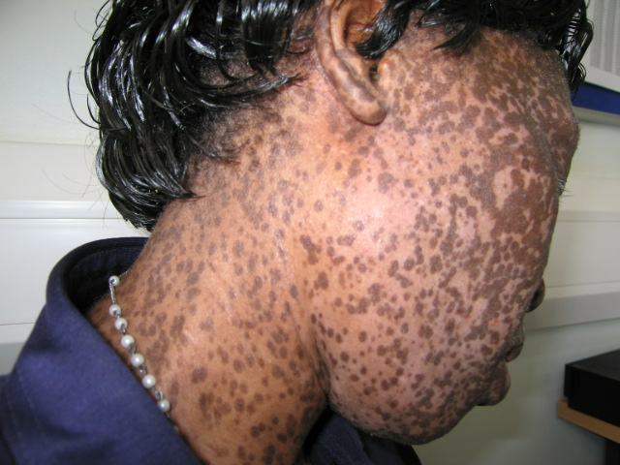
Depigmentasi setelah ruam kulit ringan akibat NVP, nevirapine tidak pernah dihentikan

Slide 42
Reaksi hipersensitifitas Abacavir
Terjadi pd 3 - 5%
Biasanya dalam waktu 4 - 6 minggu setelah mulai terapi (median onset: 11 hari)
Gambaran klinis:
- ruam kulit
- demam
- gejala saluran pernapasan atas
- limfopeni
- faal hati abnormal

Slide 43
Penanganan hipersensitifitas ABC
Hentikan obat (jika dugaan diagnosis kuat)
Gejala biasanya sembuh cepat dengan penghentian terapi
JANGAN diberikan kembali !!!
Jumlah kematian pd pajanan pertama = 0
Jumlah kematian = 7
Jumlah pasien setahun = 3,1 juta

Slide 44
Gangguan SSP
Terutama berhubungan dengan efavirenz
  obat lain ART?
Klinis : bervariasi
Insidens: 40-80%
  Timbul dalam rentang waktu 1 - 14 hari
  Menurun dlm perjalanan waktu
  Jarang berakhir dengan penghentian obat (<5%) (?)
Etiologi: tidak diketahui
  Tidak berhubungan dengan riwayat kejiwaan sebelumnya
  Geografis bervariasi

Slide 45
Gangguan SSP
Faktor yg berpengaruh:
  Pengalaman dokter
  “bed-time dosing”
  Perubahan obat
Faktor yg tidak berpengaruh:
  split-dosing
Faktor yang belum terbukti:
  adjunctive hypnotics
  Pengurangan dosis

Slide 46
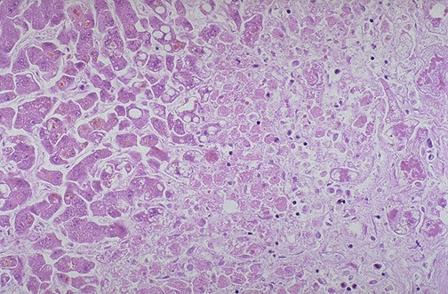
Hepatotoksisitas
Berhubungan dengan ART
  ritonavir, NNRTI (trtm. NVP)
Etiologi:
  Direk hepatotoksisitas
  Rekonstitusi imun
Berhubungan:
  Hepatitis koinfeksi (C dan B)
  Jumlah CD4 tinggi (NVP)

Slide 47
Derajat gangguan enzim hati
Derajat 1: 1,5 – 2,5 x nilai normal tertinggi
Derajat 2: > 2,5 – 5 x nilai normal tertinggi
Derajat 3: >5 – 10 x nilai normal tertinggi
Derajat 4: > 10 x nilai normal tertinggi

Slide 48
Penatalaksanaan fungsi hati yang abnormal
ART atau penyakit yang mendasari?
“Immune reconstitution” atau efek samping?
?Hindari obat hepatotoksik dalam koinfeksi
Stop jika >10x; awasi ketat jika >5x
Ingat obat lain…….
Jangan gunakan NVP dalam PEP

Slide 49
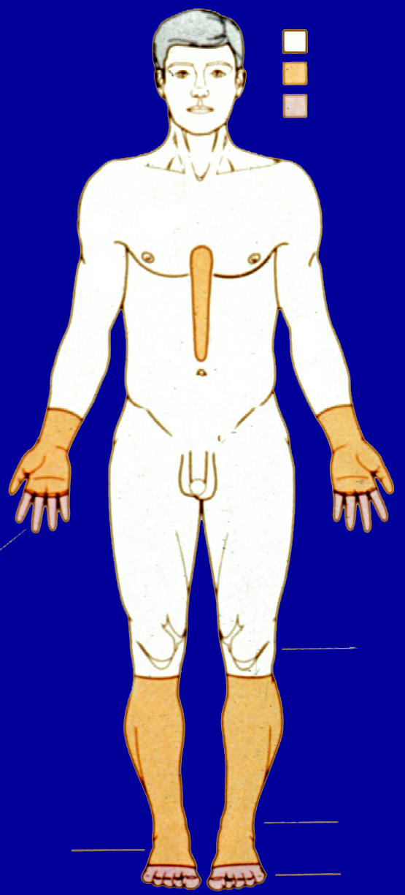
Neuropati perifer
Insidens: 5-10%
Berkaitan dengan :
  Terapi NRTI, terutama obat “d”
  Lama terapi
Faktor terkait lain:
  Jumlah CD4 rendah
  Obat lain
  Alkohol
Gejala utama: kebal, kesemutan, episode nyeri “shooting” pain
Menurunnya sensasi getar

Slide 50
Manajemen neuropati perifer
Menghentikan obat yang mengganggu
Menurunkan dosis obat yg mengganggu
Obati gejala:
  NSAID, asetaminofen
  gabapentin
  tricyclic anti-depressants
  acetyl carnitine
Penanganan penyebab lain : HIV, alkohol, DM, obat lain (INH), nutrisi
Perbaikan membutuhkan waktu lama (ber-bulan²)

Slide 51
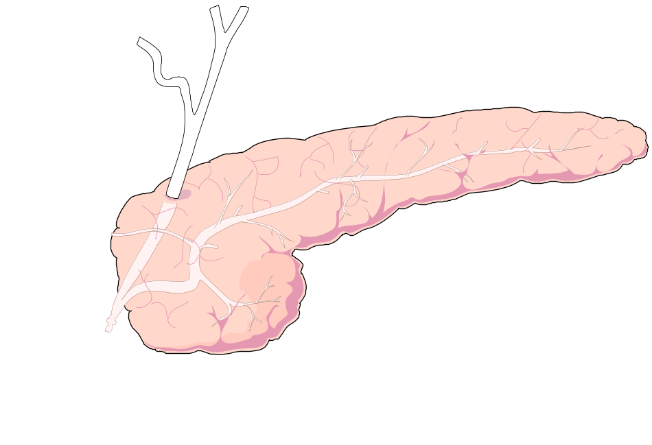
Pankreatitis
Insidens : 5 – 20%
Sering bersifat subklinis atau keluhan ringan
Gejala pankreatitis timbul dalam waktu 6 bulan pertama
Mulai dari nyeri abdomern, nausea dan vomiting, demam ringan
Sering terjadi pada ddI, ddC, tetapi jarang terjadi pada 3TC dan d4T
10% kasus : fatal
Amilase/lipase meningkat (asimptomatik hyperamylasemi mungkin bersumber dari kelenjar parotis/saliva).

Slide 52
Derajat gangguan lipase dan amylase
Derajat 1: > 1 – 1,5 x nilai normal tertinggi
Derajat 2: > 1,5 – 2 x nilai normal tertinggi
Derajat 3: > 2 – 5 x nilai normal tertinggi
Derajat 4: > 5 x nilai normal tertinggi

Slide 53
Penatalaksanaan Pankreatitis
Hentikan obat penyebab
Terapi suportif (terapi nyeri abdomen, nausea, muntah).
Bila perlu ultrasound abdomen / CT scan.
Jangan menggunakan kembali ARV yang mengakibatkan pankreatitis jika diagnosis sudah ditegakkan
IO harus diobati secara agresif, karena prognosis buruk

Slide 54
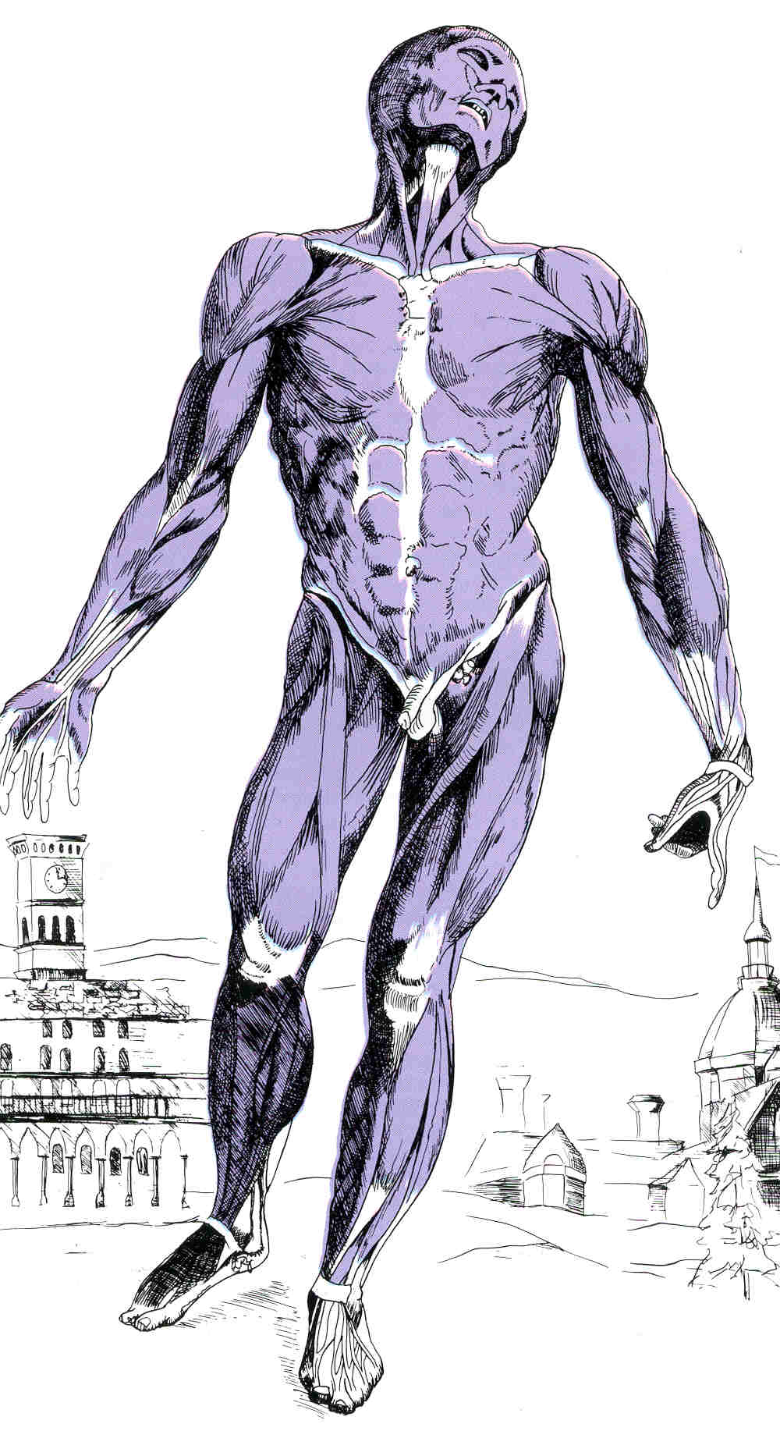
Miopati
Insidens: 5-20% (berkaitan dengan lama terapi)
ZDV > NRTI lain

Slide 55
Miopati
Lelah, mialgia, kelemahan otot proksimal, dan wasting
CPK ↑, EMG bisa normal
Histologi: “ragged-red” fibers, granular degeneration, increase in lipid droplets
Gangguan mitokondria

Slide 56
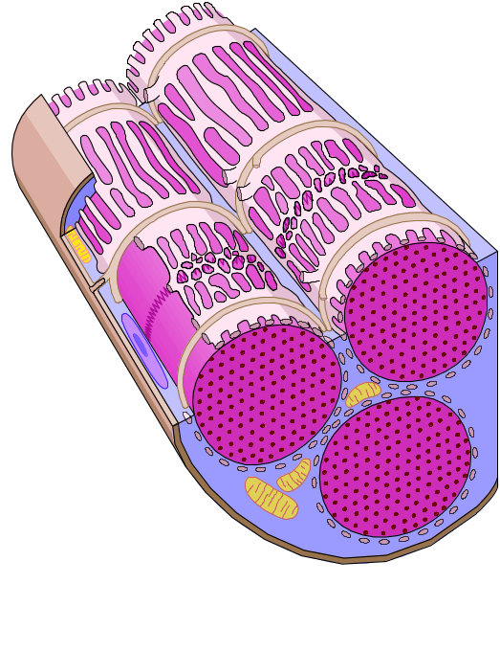
Miopati
Dapat terjadi pada setiap tahap infeksi HIV
HIV dan miopati akibat ZDV sangat sulit dibedakan
Pada miopati akibat ZDV, perubahan klinis dan histologi bersifat reversibel
serat otot
mitokondria

Slide 57
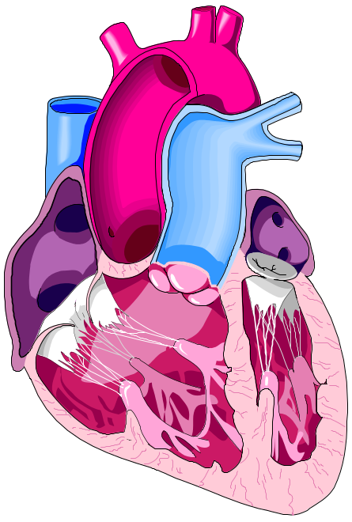
Kardiomiopati
Infeksi HIV juga dapat menyebabkan kardiomiopati
Juga akibat ARV: ddC, ZDV dan ddI
  Dilated heart
  Insidens < 1%
Otot jantung memerlukan enersi yang besar dan banyak mitokondria

Slide 58
Asidemi Laktat & Asidosis Laktat
Definisi
Asidemi Laktat: kadar serum laktat > 2.0 mmol/L sedangkan pH serum normal
  Sering pd Odha dengan ART
  Bermacam derajat beratnya keadaan
  Sering asimtomatis
Lactic Acidosis: kadar serum laktat > 2.0 mmol/L sedangkan pH serum < 7.30
  Mencerminkan bentuk paling berbahaya dari asidemi laktat
  Jarang tetapi berpotensi fatal
  Pd umumnya gejala & tanda : lethargy, fatigue, BB turun, nausea, nyeri perut, dan sesak napas
  Sering terjadi hepatotoksisitas bersama-sama dengan hepatomegali, steatosis hepatik, dan bahkan asites dan ensefalopati
Schambelan M et al. JAIDS 2002;31:257-75

Slide 59
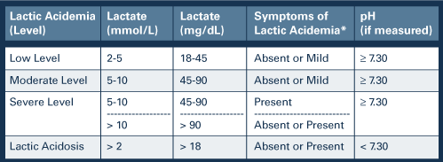
Klasifikasi Asidemi Laktat
*Gejala dan tanda asidemi laktat adalah nausea, vomitus, nyeri perut, BB turun, lemah, mialgia, distensi abdomen, sesak napas dan disritmi jantung
Source: HIV Web Study (www.hivwebstudy.org); Schambelan M et al. JAIDS 2002;31:257-75

Slide 60
Patofisiologi Asidemi Laktat
Toksisitas mitokondria yg diinduksi NRTI

Slide 61

Toksisitas mitokondria yg diinduksi NRTI
Patogenesis
CELL
glucose
MITOCHONDRION
lactate
pyruvate
Acetyl CoA
Krebs
cycle
Fatty Acids
NADH
FADH₂
ATP
Oxidative
phosphorylation

Slide 62

Toksisitas mitokondria yg diinduksi NRTI
Patogenesis
CELL
glucose
MITOCHONDRION
lactate
pyruvate
Acetyl CoA
Krebs
cycle
Fatty Acids
NADH
FADH₂
DNA pol γ
mtDNA
ATP
Oxidative
phosphorylation

Slide 63
Toksisitas mitokondria yg diinduksi NRTI
Patogenesis
CELL
glucose
MITOCHONDRION
lactate
pyruvate
Acetyl CoA
Krebs
cycle
Fatty Acids
NADH
FADH₂
NRTI
DNA pol γ
mtDNA
ATP
Oxidative
phosphorylation

Slide 64
Toksisitas mitokondria yg diinduksi NRTI
Patogenesis
CELL
glucose
MITOCHONDRION
lactate
pyruvate
Acetyl CoA
Krebs
cycle
Fatty Acids
NADH
FADH₂
NRTI
DNA pol γ
mtDNA
ATP
Oxidative
phosphorylation

Slide 65
Toksisitas mitokondria yg diinduksi NRTI
Patogenesis
CELL
glucose
MITOCHONDRION
lactate
pyruvate
Acetyl CoA
Krebs
cycle
Fatty Acids
NADH
FADH₂
NRTI
DNA pol γ
mtDNA
ATP
Oxidative
phosphorylation

Slide 66

Toksisitas mitokondria yg diinduksi NRTI
Patogenesis
CELL
glucose
MITOCHONDRION
lactate
pyruvate
Acetyl CoA
Krebs
cycle
Fatty Acids
NADH
FADH₂
NRTI
DNA pol γ
mtDNA
ATP
Oxidative
phosphorylation

Slide 67
Toksisitas mitokondria yg diinduksi NRTI
Patogenesis
CELL
glucose
MITOCHONDRION
lactate
pyruvate
Acetyl CoA
Krebs
cycle
Fatty Acids
NADH
FADH₂
NRTI
DNA pol γ
mtDNA
ATP
Oxidative
phosphorylation

Slide 68
Toksisitas mitokondria yg diinduksi NRTI
Patogenesis
CELL
glucose
MITOCHONDRION
lactate
pyruvate
Acetyl CoA
Krebs
cycle
Fatty Acids
NADH
FADH₂
NRTI
DNA pol γ
mtDNA
ATP
Oxidative
phosphorylation

Slide 69
NRTI berbeda derajat toksisitas mitokondria
Peringkat: ddC/ddI/d4T > 3TC > ZDV > ABC untuk efek pd DNA polymerase gamma di mitokondria¹
Tenofovir mempunyai afinitas rendah utl polymerase gamma mitokondria²
Tetapi, kasus hiperlaktatemi berat telah dilaporkan berhubungan dgn semua NRTI³
1. Kakuda TN. Clin Ther 2000 Jun;22(6):685-708
2. Johnson AA et al. J Biol Chem 2001 Nov 2;276(44):40847-57
3. Schambelan M et al. JAIDS 2002;31:257-75

Slide 70
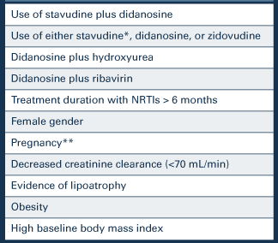
Faktor Risiko terjadinya Asidemi Laktat pd Odha yang menderima NRTI
*Kebanyakan kasus menerima stavudine
**Terutama penggunaan stavudine plus didanosine
Source: HIV Web Study (www.hivwebstudy.org)

Slide 71
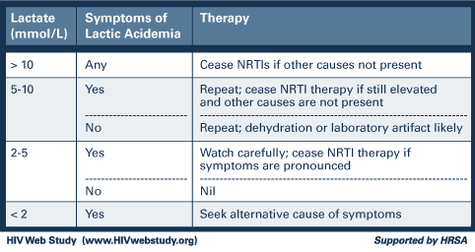
Tatalaksana Asidemi Laktat
Source: HIV Web Study (www.hivwebstudy.org); Carr A. Clin Infect Dis 2003;36 (Suppl 2):S96-100.

Slide 72
Anion gap
Anion Gap = + ions minus (- ions)
= (Na +K) - (CL +HCO3)
Anion Gap naik jika bikarbonat (HCO3-) turun

Slide 73
Kadar Laktat dan Anion Gap*
 | Anion Gap
 | < 16 | > 16
Laktat < 2 2 – 5 5 – 10 > 10 | 77% 69% 37% 18% | 23% 31% 63% 82%
*Based on 971 patient values from Johns Hopkins

Slide 74
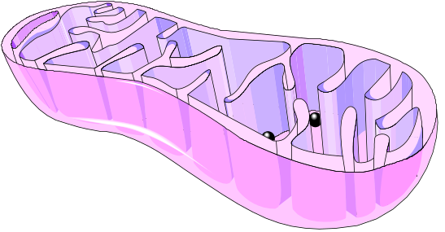
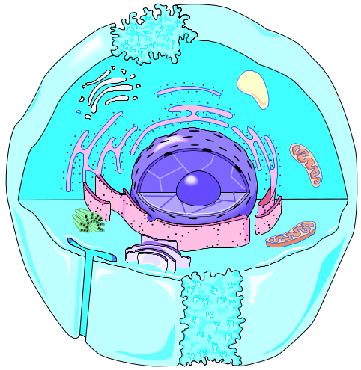
NRTI – Toksisitas Mitokondria
Energy powerhouses of cell & possess own DNA
NRTI inhibit mtDNA polymerase gamma
Decreased mtDNA synthesis
Dysfunctional mitochondria
Insufficient amounts of ATP
Tissue and Organ dysfunction
Increased lactate levels
Mitokondria
Sel

Slide 75
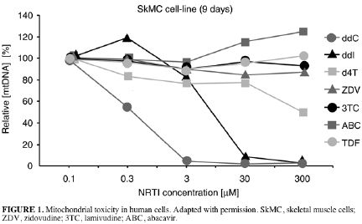
NRTI: hieraki in vitro inhibisi mtDNA
Zalcitabine
Didanosine
Stavudine
Zidovudine
Lamivudine
Abacavir
Tenofovir

Slide 76
Manifestasi Klinis toksisitas mitokondria berbagai NRTI
Hyperlactatemia / Lactic Acidosis | d4T > ddI > ZDV > other NRTIs
Lipoatrophy / Lipohypertrophy (LYPODYSTROPHY) | d4T > ZDV > other NRTIs
Peripheral neuropathy | ddC > d4T > ddI
HIV-associated neuromuscular weakness | ?d4T > other NRTIs
Pancreatitis | ddI > other NRTIs
Hepatic Steatosis | D4T > ddI
Skeletal Myopathy / Cardiomyopathy | ZDV
Adverse effects on maternal / fetal health | d4T + ddI

Slide 77
Lipodistrofi

Slide 78
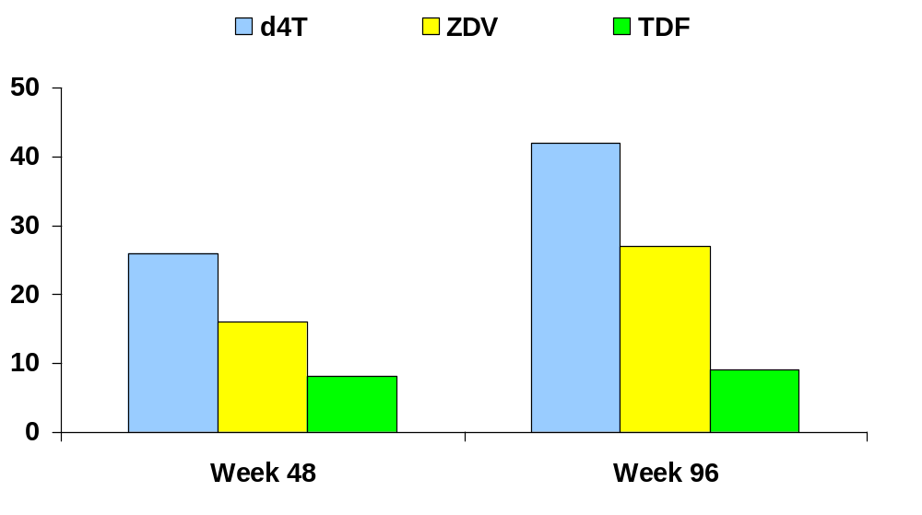
Lipoatrofi NRTI
ACTG 5142
Patients with lipoatrophy, %
P values at week 96
ZDV vs TDF: <0.001
d4T vs TDF: <0.001
d4T vs ZDV: 0.038
Haubrich RH, et al. 14th Conference on Retroviruses and Opportunistic Infections, 2007.

Slide 79
Toksisitas ARV: Lipodistrofi
Perubahan bentuk tubuh
  Akumulasi lemak (lipohipertrofi): lemak sentral (terutama viseral), lemak dorso-servikal (buffalo hump), dada, lipoma, di dalam otot & hati
  Hilangnya lemak (lipoatrofi): muka, ekstremitas, bokong, dan tubuh
Lipoatrofi dan lipohipertrofi dapat terjadi bersamaan
Bisa timbul hiperlipidemia dan resistensi insulin
Notes:
The HOPS is a well-established cohort of patients from a number of US treatment centers, and is coordinated by the Centers for Disease Control and Prevention. A prospective analysis was presented on 337 patients who had no sign of lipoatrophy in an initial assessment, and who were evaluated again 21 months later to identify factors associated with the development of lipoatrophy.^{[5]} Standardized interviews and physician assessments of clinical signs were performed on each occasion. The incidence of moderate or severe fat loss of the extremities, hips, or buttocks and sunken cheeks (without total body weight loss, to differentiate such cases from HIV wasting) was analyzed, and multivariate analyses were performed to assess their relationship to immunologic, virologic, clinical, and drug treatment variables.
The proportion of patients who developed moderate or severe lipoatrophy between the 2 surveys was 13.1% (44 of 337 patients). This is broadly in accordance with the 2-year rates of new onset reported in other studies.^{[6]} Multivariate analyses indicated that disease and host factors were more critical to the development of new lipodystrophy than were drug factors. Specifically, white race was associated with a 5-fold increase in the relative odds of developing lipodystrophy. This racial association has been reported previously and may be linked to the relative prevalence of specific TNF-a promoter genes in the white population. The CD4+ cell count nadir and the magnitude of change in the CD4+ cell count were also associated with increased risk: Individuals with a history of a CD4+ cell count < 100 cells/mm³ and those whose CD4+ cell count had risen by < 100 cells/mm³ were more likely to develop lipodystrophy. Individuals with body mass index < 24 had a 2.4-fold greater odds of developing lipodystrophy. There was no association between the onset of lipoatrophy and duration, initiation, continuation, or discontinuation of any antiretroviral medication.
Where does this study point us in the investigation and management of lipoatrophy? Certainly away from drugs and more towards the way in which the immune system recovers in an individual. Avoidance of a low CD4+ cell count may be a critical issue in reducing the risk of lipoatrophy, which may have implications for the debate regarding when to start antiretroviral therapy. Equally important may be dietary interventions to aggressively manage weight loss before it becomes substantial. The use of immune modulators may also have a role, because achieving a rapid increase in CD4+ cell count may reduce the risk of lipoatrophy. This question is being examined in substudies of the SILCAAT and ESPRIT studies of interleukin-2. Finally, if white race is a specific risk factor for lipoatrophy, we need to identify the genetic differences between whites and other ethnicities that might reveal potentially modifiable genetic markers of risk of lipodystrophy; eventually, treatment guidelines may need to consider different approaches for patients of different ethnic backgrounds.
Lichtenstein K, Delaney K, Ward D, Moorman A, Wood K, Holmberg S. Incidence and risk factors for lipoatrophy (abnormal fat loss) in ambulatory HIV-1-infected patients. Program and abstracts of the 9th Conference on Retroviruses and Opportunistic Infections; February 24-28, 2002; Seattle, Washington. Abstract 684a.

Slide 80
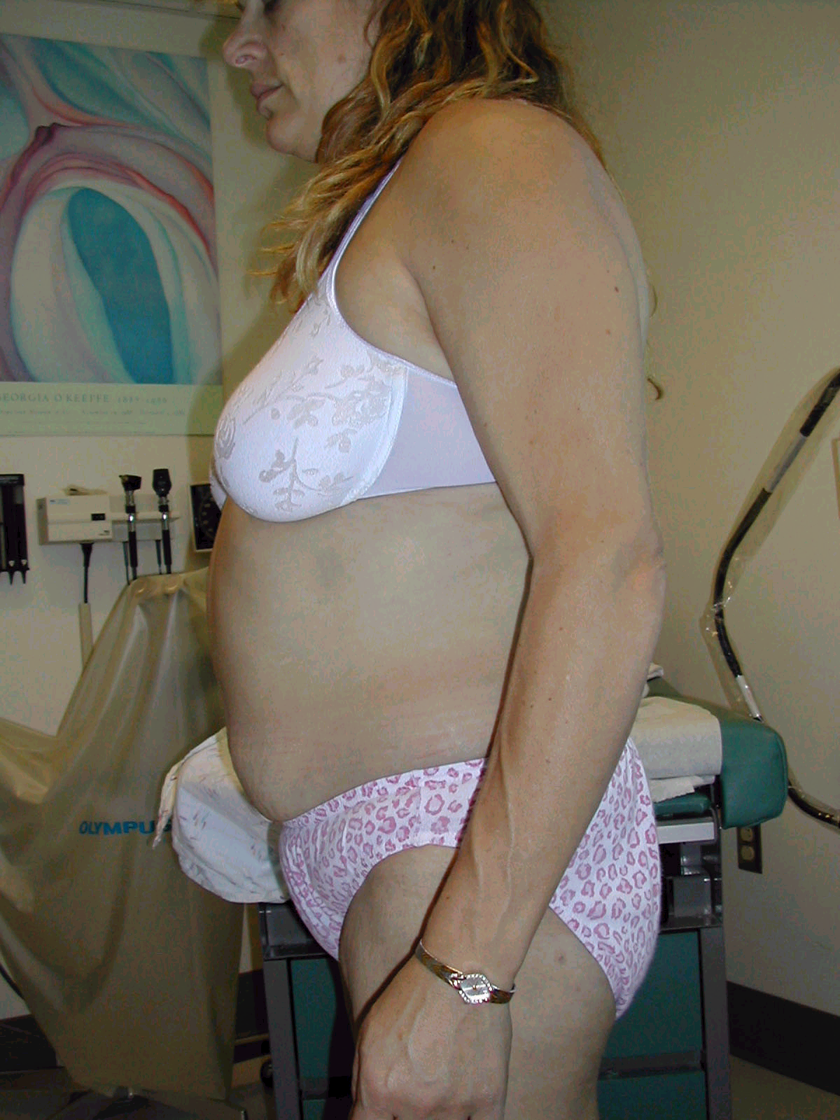
Lipoatrofi wajah
Pembesaran dada
Adipositas sentral
Lipoatrofi Perifer

Slide 81
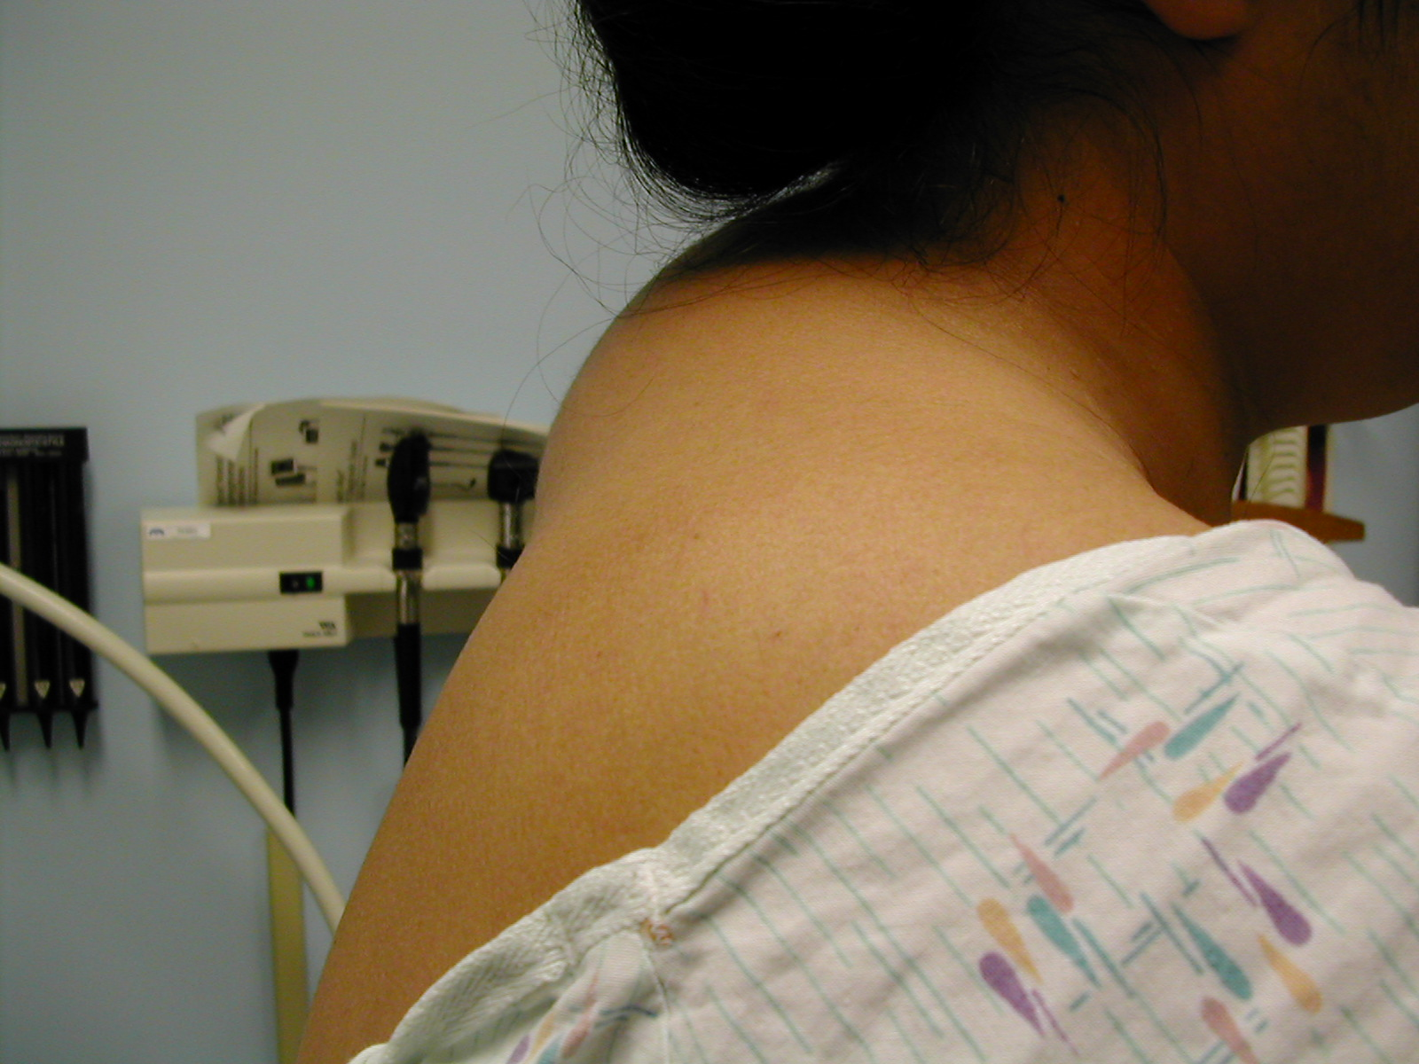
Lemak Dorso-servikal

Slide 82
Lipohipertrofi
Faktor Risiko
Patofisiologi
Intervensi

Slide 83
Lipohipertrofi: Faktor Risiko
0
Durasi terapi antiretroviral
Menggunakan protease inhibitor
Petanda beratnya penyakit
Umur
Perempuan
Lichtenstein KA. JAIDS 2005;39:395-400.
Notes:
A further study in 2258
HIV-positive patients assessed adipose tissue alterations by
gender.16 Logistic regression analysis demonstrated that men
had a significantly lower adjusted risk of presenting with any
alteration than women (OR: 0.47; 95% CI: 0.38–0.58; P ,
0.0001) and a significantly lower risk of lipohypertrophy (P =
0.0022) and mixed fat redistribution (P , 0.0001), whereas
risk of lipoatrophy was similar between genders.

Slide 84

Lipohipertrofi: Patofisiologi
0
Notes:
dysregulation of 11-beta-hydroxysteroid dehydrogenase?
Dysregulation of adipocyte differentiation and/or function?
The enzyme 11-b-HSD1 has also been implicated as
potentially playing a role in fat redistribution syndromes. This
enzyme helps catalyze the conversion of the hormonally
inactive cortisone to cortisol, which is required for adipocyte
differentiation. It is expressed to a higher degree in visceral fat
than in subcutaneous fat and is elevated in the presence of
cortisol. The differential expression of 11-b-HSD1 in visceral
fat, its association with cortisol, and the well-established prevalence
of elevated cortisol levels in HIV suggest that this enzyme
may play a role in the pathogenesis of central fat accumulation
in HIV.26

Slide 85
Lipohipertrofi:
Pilihan Pengobatan
Diet/exercise¹⁻⁴
1. Jones SP et al. AIDS 2001 Oct 19;15(15):2049-51
2. Roubenoff R et al. Clin Infect Dis 2002 Feb 1;34(3):390-3
3. Roubenoff R et al. AIDS. 1999;13:1373-1375.
4. Thoni GJ et al. Diabetes Metab. 2002;28:397-404.

Slide 86
Lipohipertrofi:
Pilihan Pengobatan
Diet/exercise
Switch protease inhibitor dari paduan ART : hasil inkonsisten
Drechsler H, Powderly WG. Clin Infect Dis. 2002;35:1219-1230.

Slide 87
Lipohipertrofi:
Pilihan Pengobatan
Diet/exercise
Switch protease inhibitor dari paduan ART : hasil inkonsisten
Obat Anti Diabetes?
  Pasien dgn lipodistrofi sering menunjukkan resistensi insulin

Slide 88
Lipohipertrofi:
Pilihan Pengobatan
Diet/exercise
Switch protease inhibitor dari paduan ART : hasil inkonsisten
Obat Anti Diabetes?
  Pasien dgn lipodistrofi sering menunjukkan resistensi insulin
  Bedah Plastik

Slide 89
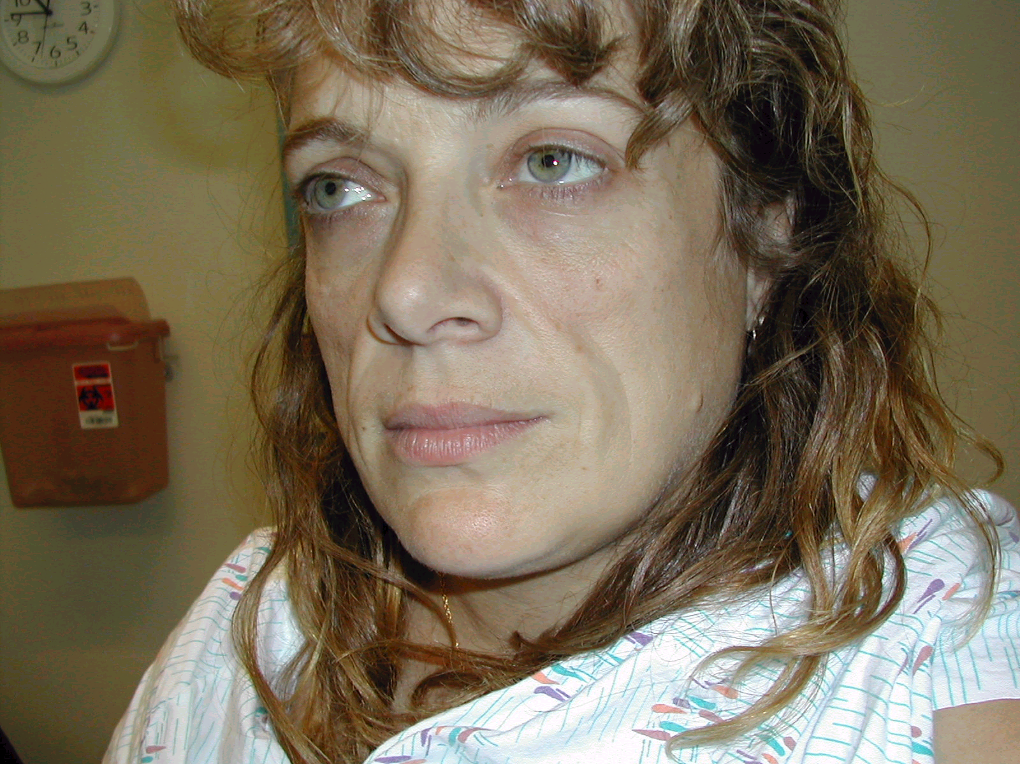
Lipoatrofi

Slide 90
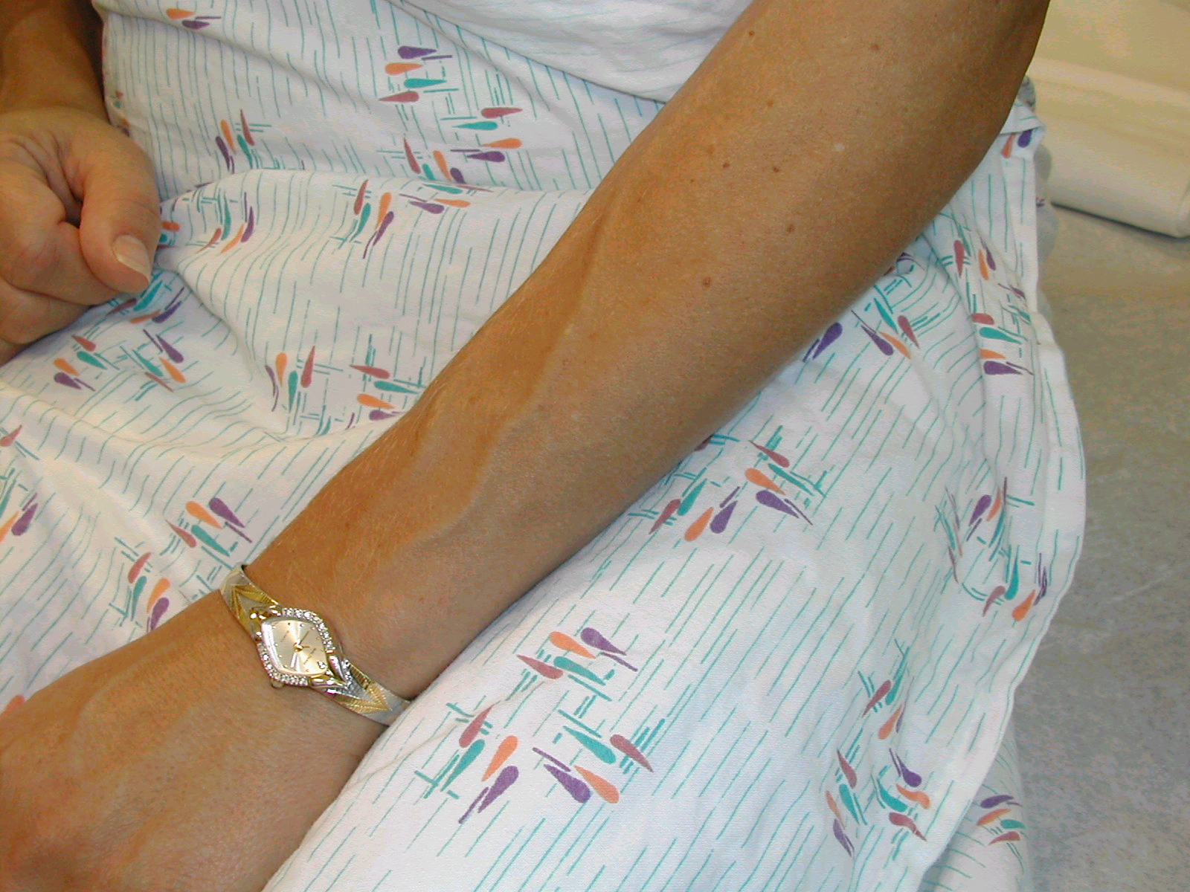
Lipoatrofi

Slide 91
Lipoatrofi: Faktor Risiko
0
Terapi Antiretroviral
  ART, terutama 2 NRTI plus PI
  d4T, terutama ketika digunakan dgn ddI
  Hierarki: d4T/ddI/ddC > AZT > TDF/ABC/3TC
Terjadi sebelum diagnosis AIDS
Jumlah CD4 nadir yang lebih rendah
BB rendah sebelum ART
Ras Kaukasus
Lelaki
Usia lebih tua
Lichtenstein KA et al. JAIDS 2003;32:48-56.
Joly V et al. AIDS 2002;16:2447-2454.
Grinspoon S et al. N Engl J Med 2005;352:48-62.
Podzamczer D et al. 11th CROI, 2004, Abstract 716.
Dube M et al. 4th Int’l Workshop on Adverse Drug Reactions and Lipodystrophy in HIV, 2002, abstract 27.
Shlay J et al. XV International AIDS Conference, 2004, Abstract ThOrB1360.

Slide 92
Lipoatrofi: Pilihan Pengobatan
Keluarkan d4T dari paduan ART: bukti pembalikan lipoatrofi yg lambat

Slide 93
Lipoatrofi: Pilihan Pengobatan
Keluarkan d4T dari paduan ART: bukti pembalikan lipoatrofi yg lambat
Obat anti Diabetes?
  - Rosiglitazone meningkatkan lemak subkutan pada DM tipe 2

Slide 94
Lipoatrofi: Pilihan Pengobatan
Keluarkan d4T dari paduan ART: bukti pembalikan lipoatrofi yg lambat
Obat anti Diabetes?
Injeksi Facial?
  Injeksi polylactic acid Intradermal

Slide 95
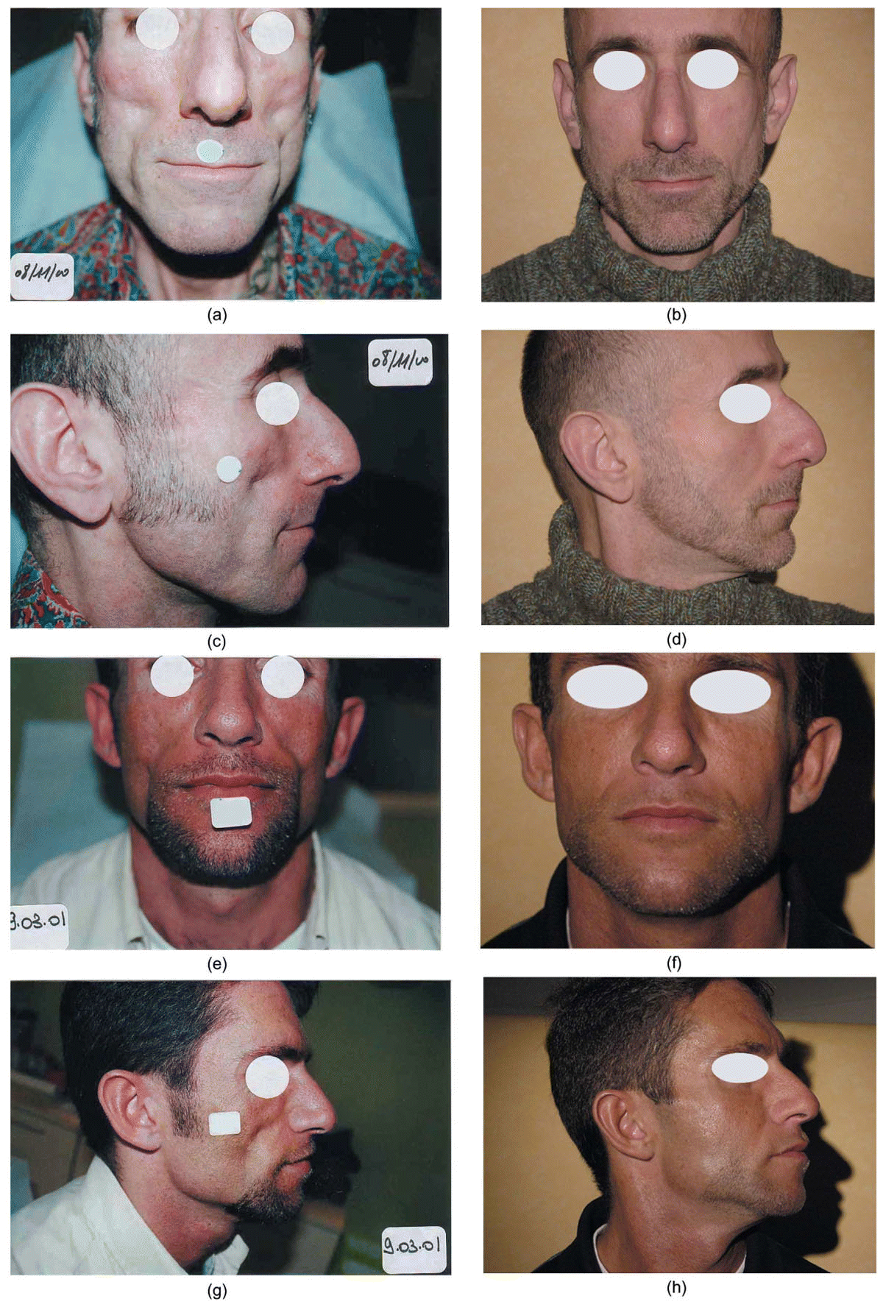
Valantin MA et al. AIDS 2003, 17:2471–2477

Slide 96
Dislipidemi

Slide 97
Derajat gangguan trigliserida
Derajat 1: 200 – 399 mg/dL
Derajat 2: 400 – 750 mg/dL
Derajat 3: 751 – 1200 mg/dL
Derajat 4: > 1200 mg/dL

Slide 98
Efek Lipid dari PI
Obat | TG / VLDL-C | LDL-C | HDL-C
Ritonavir | ↑↑↑ | ↑ | ↔
Lopinavir / ritonavir | ↑↑ | ↑ | ↔/↑
Tipranavir / ritonavir | ↑↑ | ↑ | ↔
Saquinavir / ritonavir | ↑ | ↑ | ↑
Fosamprenavir / ritonavir | ↑ | ↑ | ↑↑
Indinavir / ritonavir | ↑↑ | ↑ | ↔
Darunavir / ritonavir | ↑ | ↑/↔ | ↑?
Atazanavir / ritonavir | ↑ | ↑/↔ | ↑
Nelfinavir | ↔? | ↑ | ↑↑
Atazanavir | ↔ | ↔ | ↔/↑?
Indinavir | ↔ | ↑ | ↔
Table created by Stefan Mauss, MD (Center for HIV and Hepatogastroenterology, Düsseldorf, Germany), using the author’s best judgment about the relative lipid effects of the agents listed, based on accumulated studies to date. Used with permission of the author.

Slide 99
Lipid-Lowering Therapy:
Interaksi Obat dengan ART
Potens interaksi rendah | Fibrates
 | Pravastatin
 | Fluvastatin
 | Fish oil
 | Niacin*
Mulai dosis terendah; gunakan hati2 | Atorvastatin
 | Rosuvastatin
Kontraindikasi dgn PI | Lovastatin
 | Simvastatin
* In rare cases, can induce insulin resistance.

Slide 100
Toksisitas HIV/ART: Dislipidemi
Kebanyakan PI meningkatkan trigliserida dan LDL tetapi sedikit efek terhadap HDL
NNRTI dad stavudine juga ada hubungan dgn efek dislipidemi
Infeksi HIV dan ART berbasis PI bergubungan dengan profil dislipidemi yang pro-atherogenic
Sebagian bukti menunjukkan bahwa ART berbasis PI meningkatkan risiko penyakit jantung koroner (CAD)²⁻⁴
1. Schambelan M et al. JAIDS 2002; 31(3):257-75.
2. 11th CROI, 2004, Abstract 739.
3. 11th CROI, 2004, Abstract 736.
4. 11th CROI, 2004, Abstract 737.
Notes:
Studies cited in Schambelan et al:
1. Grunfeld C et al. J Clin Endocr Metab 1992;74:1045-52.
2. Zangerle R et al. JAIDS 1994;7:1149-56.
3. Feingold KR et al. J Clin Endocr Metab 1993;76:1423-7.
4. Grunfeld C et al. Am J Med 1989;86:27-31.
5. Noor MA et al. AIDS 2001;15:F11-F18.
6. 9th CROI, February 2001.
7. Echevarria KL et al. Ann Pharmacother 1999;33:859-63.
8. Periard D et al. Circulation 1999;100:700-5.
9. Carr A et al. Lancet 1999;353:2093-9.
10. Mulligan K et al. JAIDS 2000;23:35-43.

Slide 101
Faktor Risiko utk MI pd Odha dgn ART
Faktor Risiko
Relative Risk MI*
Penggunaan ART (per additional year) | 1.26**
Umur (per additional 5 yrs) | 1.38
Lelaki | 1.99
Perokok sekarang atau dahulu | 2.17
Riwayat sebelumnya CAD | 5.84
* Multivariate analysis
** revised to 1.17 on further follow-up
The DAD Study Group, N Engl J Med 2003;349:1993-2003

Slide 102
ART- terkait Dislipidemi: Terapi
Sering membaik dengn mengeluarkan obat penyebab dari paduan
Terapi dgn fibrates dan/atau statin sering diperlukan
Hati-hati akan interaksi obat, risiko miositis

Slide 103
Management of Dyslipidemia
Apply NCEP guidelines
Lifestyle + lipid-lowering therapy (statin); Consider fibrates if TGs are main concern
Lifestyle changes
ART substitution
Challenges of lipid-lowering therapy
Multiple medications
Drug-drug interactions (statins, PIs)
Difficulty reaching NCEP goals despite therapy
NCEP = National Cholesterol Education Program.

Slide 104
Obat Penurun Lipid dan terapi ARV:
Potential Interaksi Obat yg Berbahaya
Obat
Anjuran
Pravastatin
Atorvastatin
Lovastatin
Simvastatin
Gemfibrozil
Fenofibrate
Niacin
Bile sequestrants
Tdk perlu penyesuaian dosis
Titrasi Dosis
Hindari
Hindari
Tdk perlu penyesuaian dosis
Tdk perlu penyesuaian dosis
Berhubungan dgn resistensi insulin
Hindari
Dube MP et al. Clin Infect Dis 2000;31:1216-24.
Notes:
1
Investigators from the HIV Outpatient Study (HOPS) group, an ongoing CDC-supported study at 10 sites around the United States, examined the incidence of and risk factors for myocardial infarction in their cohort since 1993.^{[1]} They compared data from patients taking protease inhibitors (PIs) and those not taking PIs. A total of 13 of the 3013 persons taking PIs developed a myocardial infarction, angina, or cerebrovascular accident, for an incidence of 1.2 per 1000 person-years, compared with 2 of 2665 patients not taking PIs (0.5/1000 person-years). The association with PIs remained even when other cardiovascular risk factors were taken into account. However, most incidents of cardiovascular disease occurred in persons with known risk factors.
Holmberg S, Moorman AC, Tong T, et al. Protease inhibitor drug use and myocardial infarction in ambulatory HIV-infected patients. Program and abstracts of the 39th Annual Meeting of the Infectious Diseases Society of America; October 25-28, 2001; San Francisco, California. Abstract 941.

Slide 105
Monitoring lipid pada pasien dgn ART
Pasien sebaiknya mempunyai nilai dasar dan setiap 6-bulan dari penilaian lipid jika mendapat terapi ART dengan PI atau EFV
Periksa kadar gula darah puasa jika diduga diabetes.

Slide 106
Resistensi Insulin

Slide 107
Resistensi Insulin
Keadaan dimana peningkatan kadar insulin diperlukan utk menggunakan respon biologi normal¹
Yg khas berkaitan dgn peningkatan kadar insulin puasa, tetapi secara klinis ambang relevan kadar insulin tdk dapat ditentukan
Resistensi insulin harus dicurigai jika terdapat peningkatan kadar gula puasa atau gangguan toleransi glukosa
1. Olefsky JM. Ellenberg & Rifkin’s Diabetes Mellitus (1997):513-52.

Slide 108
Derajat hiperglikemi
Derajat 1: 116 – 160 mg/dL
Derajat 2: 161 – 250 mg/dL
Derajat 3: 251 – 500 mg/dL
Derajat 4: > 500 mg/dL

Slide 109
Toksisitas HIV/ART: Resistensi Insulin
Mekanisme langsung: diinduksi oleh obat
  PI mempunyai efek langsung thd metabolisme glucosa¹
  Efavirenz, memberikan efek serupam tetapi tidak nevirapine⁴
  NRTI saat ini dikenal sebagai faktor risiko⁵
  Mekanisme:
    inhibisi transporter glokosa GLUT4 yg diatur insulin ? ⁶
    Inhibisi peroxisome proliferator-activated receptor gamma? ^{7,8}
1. Dube MP et al. JAIDS 2000;27:130-4.
2. Noor MA et al. AIDS 2001;15:4.
3. Dube MP et al. Antivir Ther 2001;6(4):11. Abst 14.
4. Mehta et al, 9th CROI, 2002, Abstract 679.
5. Brown TT et al. AIDS 2005, 19:1375–1383
6. Murata H et al. J Biol Chem 2000;275:251-4.
7. Caron M et al. Diabetes 2001;50:1378–88
8. Miserez AR et al. AIDS 2002;16:1587–94.
Notes:
Objective: To estimate insulin resistance and its relationship to antiretroviral therapy
(ART) in a cohort of HIV-infected persons with comparison to HIV-seronegative
controls.
Design: Prospective cohort of 533 HIV-infected and 755 HIV-seronegative men in the
Multicenter AIDS Cohort Study evaluated at 6-month intervals between 1999 and 2003.
Methods: Recent ART exposure was assessed by type of treatment in the preceding 6
months [i.e., no ART, monotherapy, combination ART, or highly active antiretroviral
therapy (HAART) with and without a protease inhibitor (PI)]. Cumulative exposure was
determined for the three major ART classes and for individual medications within each
class. Two endpoints, a modified QUICKI index, 100 1/[log10(glucose) þ log10
(insulin)] and fasting hyperinsulinemia (insulin > 15 mU/ml), were assessed. All statistical
models were adjusted for age, body mass index, race, nadir CD4 cell count,
hepatitis C serostatus and family history of diabetes mellitus.
Results: Each of the HIV-infected groups had higher odds of hyperinsulinemia and
lower mean QUICKI than the HIV-seronegative men. Each additional year of exposure
to nucleoside analogue reverse transcriptase inhibitors (NRTI) was associated with
increased odds of hyperinsulinemia [odds ratio (OR), 1.08; 95% confidence interval
(CI), 1.02–1.13) and a lower QUICKI (0.04; 95% CI, 0.07 to 0.01). Cumulative
exposure to non-nucleoside analogue reverse transcriptase inhibitors or PI drugs was
not associated with either insulin resistance marker. Of individual medications
examined, stavudine was associated with the highest risk of hyperinsulinemia (OR,
1.2; 95% CI, 1.2–1.3).
Conclusions: Fasting surrogate markers suggest increased insulin resistance in HIVinfected
men, which is related to cumulative NRTI exposure.
2005 Lippincott Williams & Wilkins
AIDS 2005, 19:1375–1383

Slide 110
Resistensi Insulin: Terapi
Pertimbangkan utk menggunakan PI utk pasien dgn pre-existing diabetes atau mempunyai faktor risiko yg bermakna
Substitusi PI dgn NNRTIs^{1,2} atau abacavir³, jika potensi rejimen dapat dipertahankan
Terapi diabetes mellitus: sama dgn terhadap non-Odha
Skrining terhadap resistensi insulin?
1. Martinez E et al. AIDS 1999;13:805–10.
2. Martinez E et al. Clin Infect Dis 2000;31:1266–73.
3. Walli RK et al. Eur J Med Res 2001;6:413–21.

Slide 111
Menghitung estimasi glomerular filtration rate (eGFR) menggunakan kadar serum-creatinine
Cockcroft-Gault (CG):
(140 - age) x weight (kg)
eGFR = --------------------------------- X 0.85 (for women)
Serum creatinine x 72
Abbreviated MDRD study equation
eGRF = 186 x S-creatinine^{1,154} x age^{0,203} x
0,742 (if female) x 1,21 (if black)

Slide 112


